Slide 1

ЕГЭ-бот
Telegram API
Марченко Кирилл Стас Омар

Slide 2

ВВЕДЕНИЕ
Идея и суть проекта:
Разработка бота с помощью Telegram API
Создание бота, который поможет в подготовке к ЕГЭ

Slide 3
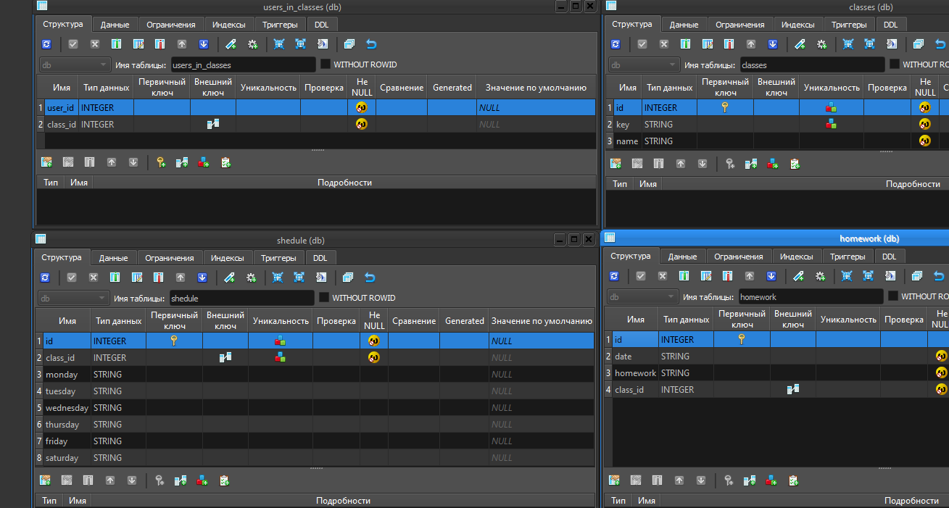
Создание БД
Теоретический материал, тестовые задания
Внесение теоретического материала
Хранение заданий для тестов

Slide 4
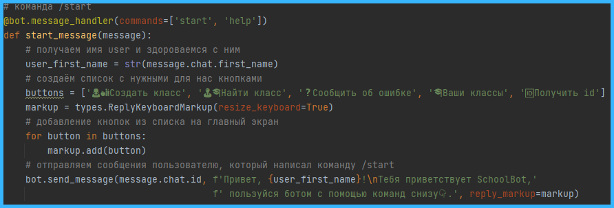
Меню, Функционал
 | 20ГГ | 20ГГ | 20XX
Категория | 50 000 | 400 000 | 1 600 000
Категория | 500 000 | 4 000 000 | 16 000 000
Категория | 75 | 80 | 90
Категория | 5 625 000 | 48 000 000 | 216 000 000
Категория | 0 | 0 | 0
Категория | 5 625 000 | 48 000 000 | 216 000 000
Категория | 1 687 500 | 9 600 000 | 21 600 000
Категория | 562 500 | 2 400 000 | 10 800 000
Категория | 281 250 | 2 400 000 | 4 320 000
Категория | 7 593 750 | 52 800 000 | 187 920 000
Простое и доступное меню
Стартовое окно с кнопками
Вызов определенной функции по нажатию на соответствующую кнопку

Slide 5
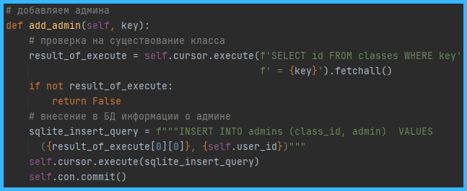
Работа с БД
 | 20ГГ | 20ГГ | 20XX
Категория | 50 000 | 400 000 | 1 600 000
Категория | 500 000 | 4 000 000 | 16 000 000
Категория | 75 | 80 | 90
Категория | 5 625 000 | 48 000 000 | 216 000 000
Категория | 0 | 0 | 0
Категория | 5 625 000 | 48 000 000 | 216 000 000
Категория | 1 687 500 | 9 600 000 | 21 600 000
Категория | 562 500 | 2 400 000 | 10 800 000
Категория | 281 250 | 2 400 000 | 4 320 000
Категория | 7 593 750 | 52 800 000 | 187 920 000
Внесение, получение информации
В зависимости от вызванной команды мы получаем информацию из БД или же вносим информацию в БД

Slide 6
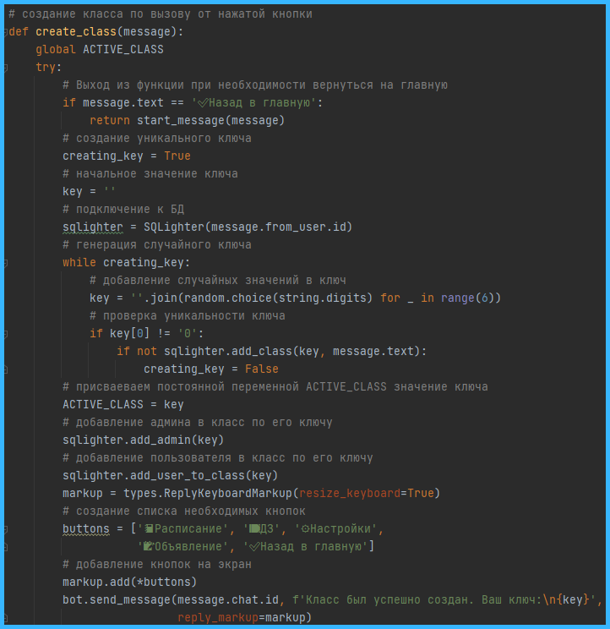
Команды пользователя
 | 20ГГ | 20ГГ | 20XX
Категория | 50 000 | 400 000 | 1 600 000
Категория | 500 000 | 4 000 000 | 16 000 000
Категория | 75 | 80 | 90
Категория | 5 625 000 | 48 000 000 | 216 000 000
Категория | 0 | 0 | 0
Категория | 5 625 000 | 48 000 000 | 216 000 000
Категория | 1 687 500 | 9 600 000 | 21 600 000
Категория | 562 500 | 2 400 000 | 10 800 000
Категория | 281 250 | 2 400 000 | 4 320 000
Категория | 7 593 750 | 52 800 000 | 187 920 000
Работа с пользователем
Каждая кнопка отвечает за свой функционал, тем самым пользователь

Slide 7
ЗАКЛЮЧЕНИЕ
Итоги и доработка
Итоги
Возможности по доработке
В итоге всей работы мы создали школьного бота в Телеграм, который может заменить обычные сборники и учебники для подготовки к ЕГЭ
В ходе работы мы изучили возможности API telegram, научились пользоваться библиотекой telebot.
Оптимизация под большое количество пользователей
Добавление нового функционала

